Slide 1


Trường Tiểu học Liên Bạt
Chào mừng các con đến với tiết học.
Môn: Đạo đức
Giáo viên: Nguyễn Thị Phương Lan

Slide 2
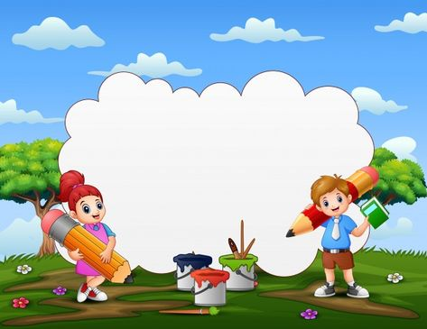



Slide 3

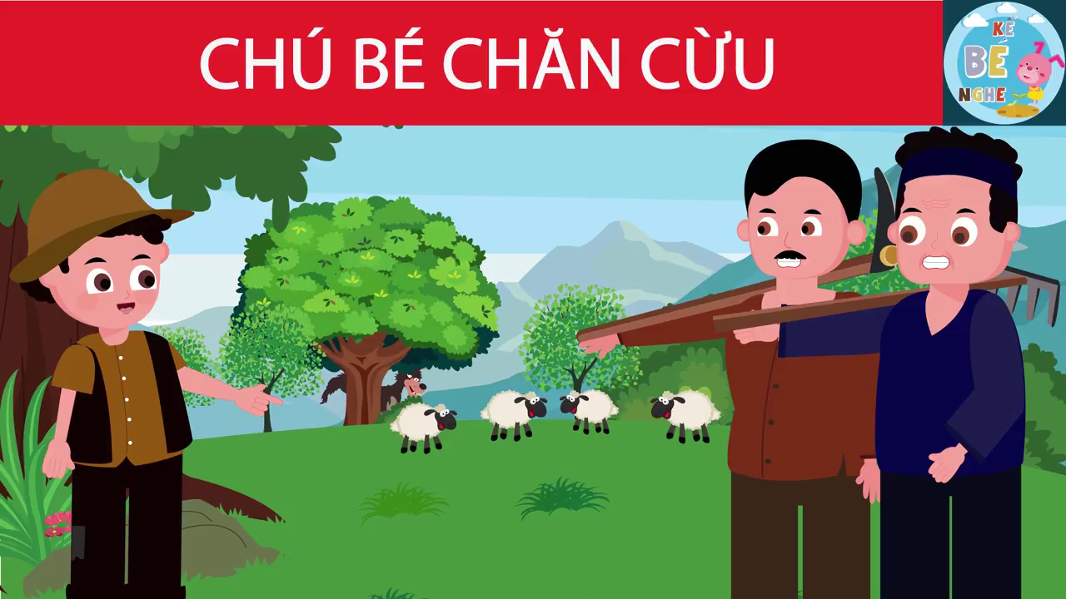
Cùng nghe câu chuyện Cậu bé chăn cừu

Slide 4


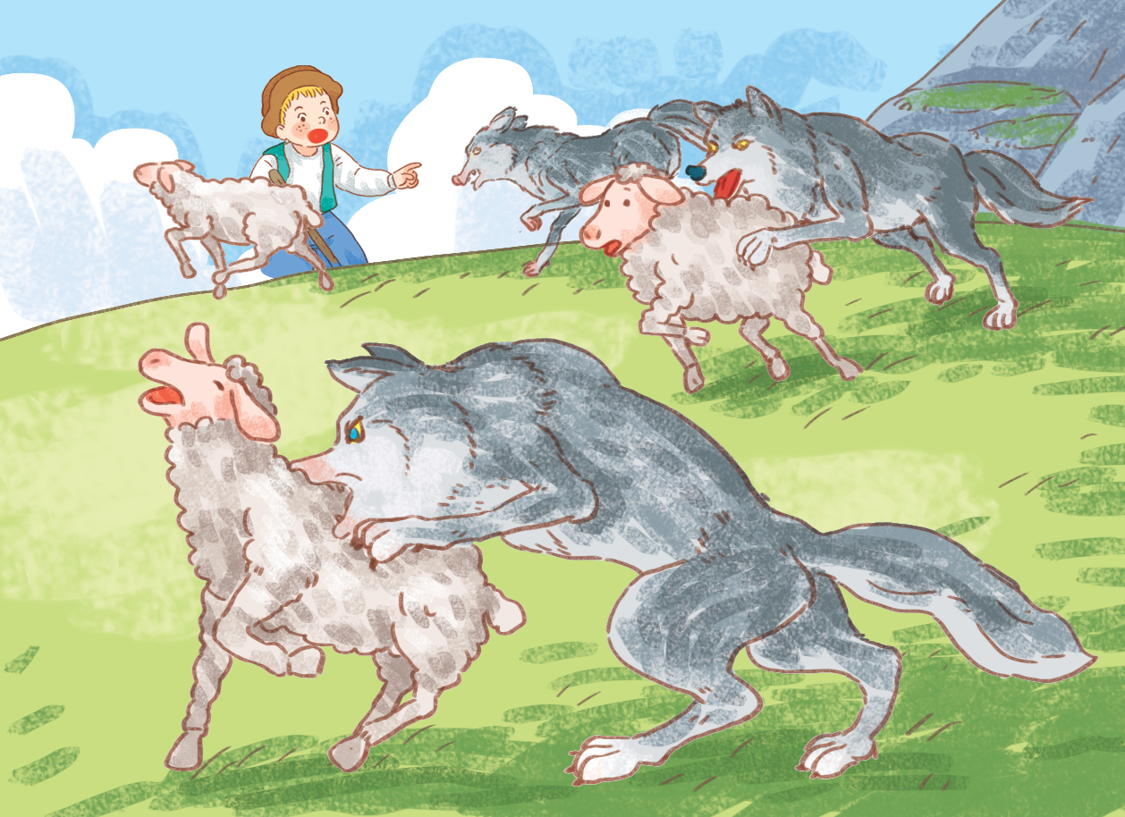
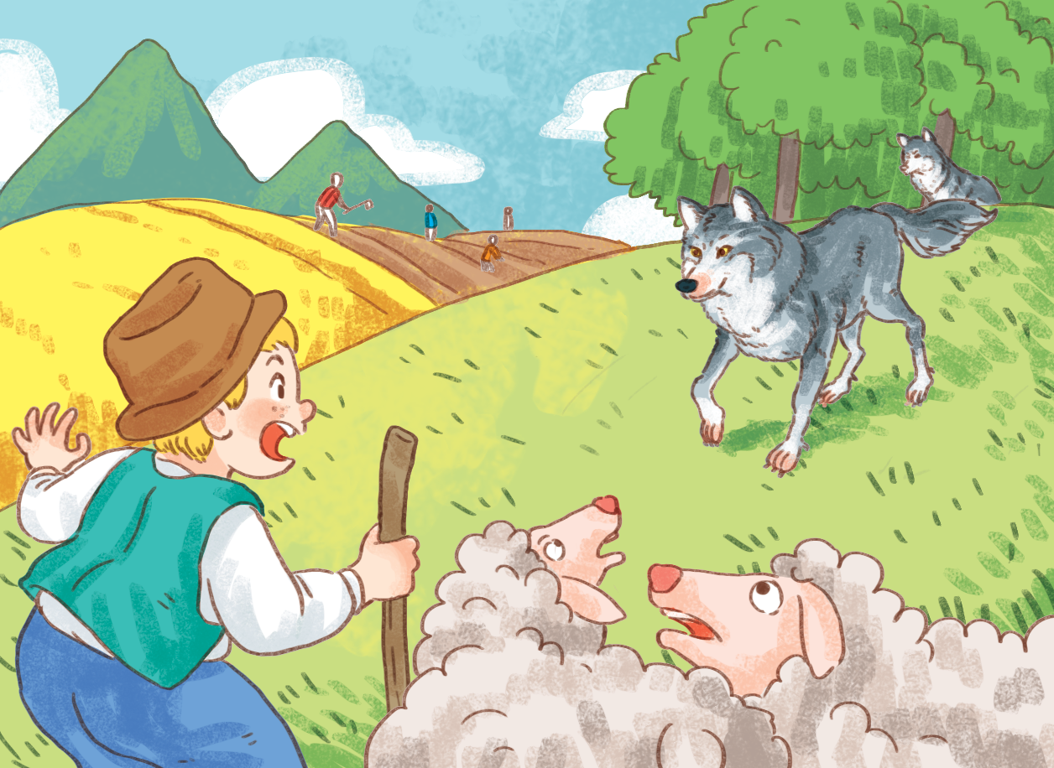
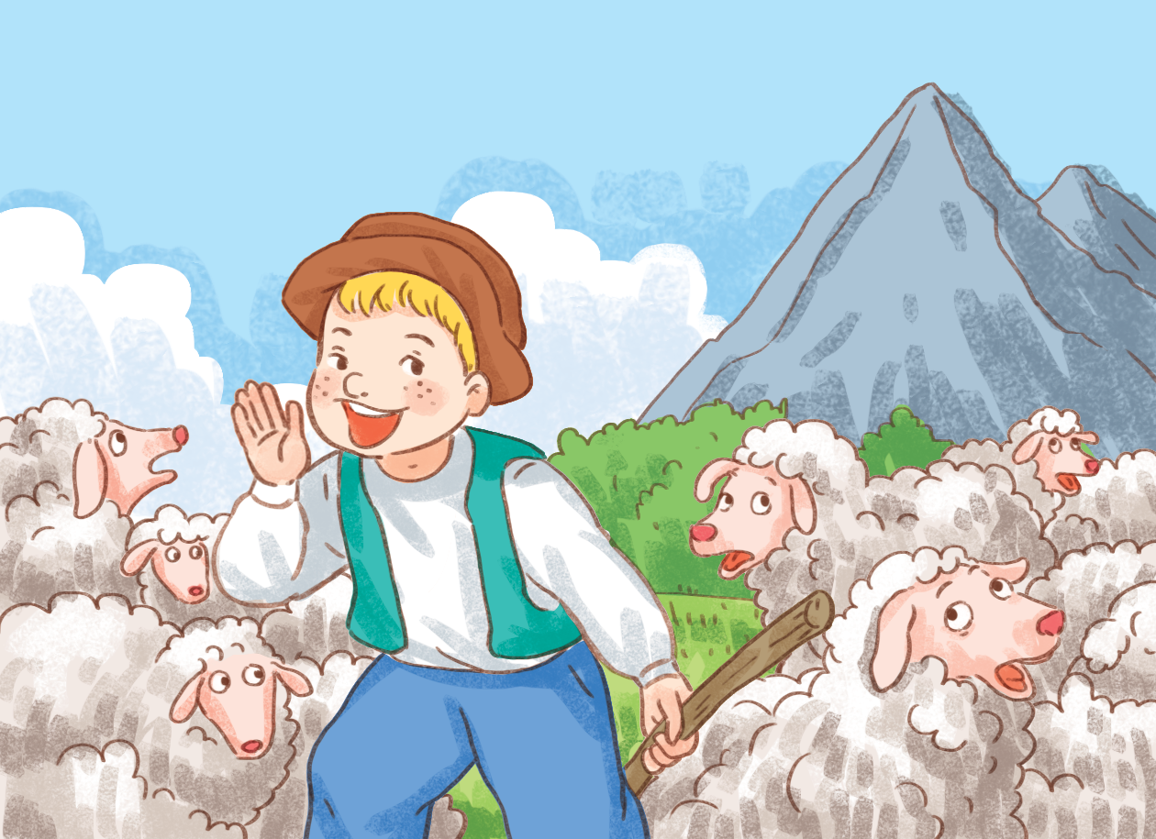
Vì nói dối, cậu bé chăn cừu đã phải nhận hậu quả gì?
Cậu bé chăn cừu đã nói dối điều gì?
Kết luận

Slide 5
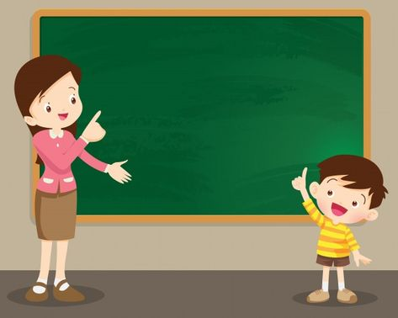
Kết luận: Nói dối là tính xấu mà chúng ta cần tránh. Cậu bé chăn cừu vì nói dối quá nhiều lần mà đã đánh mất niềm tin của mọi người và phải chịu hậu quả cho những lỗi lầm của mình

Slide 6
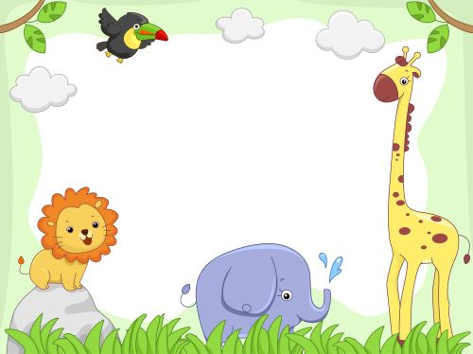
Bài 20: Không nói dối

Slide 7

KHÁM PHÁ

Slide 8
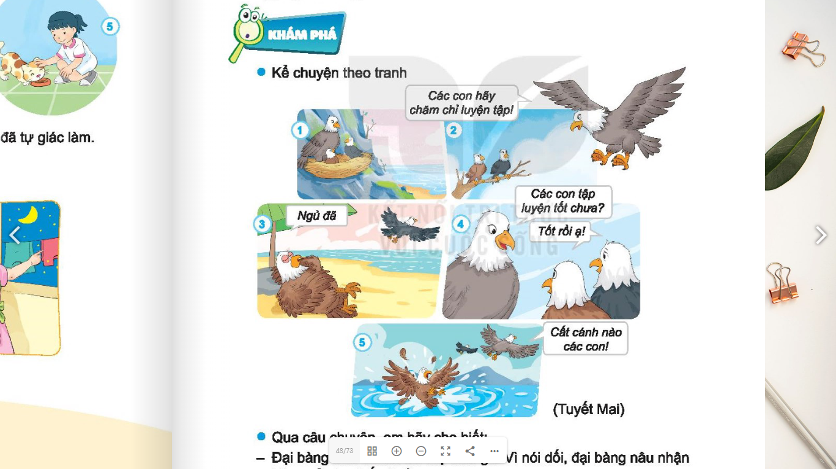

Slide 9
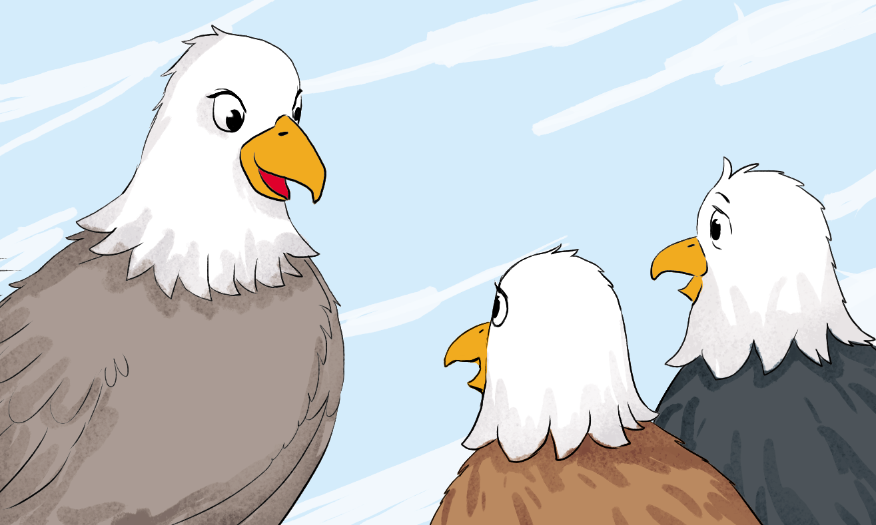
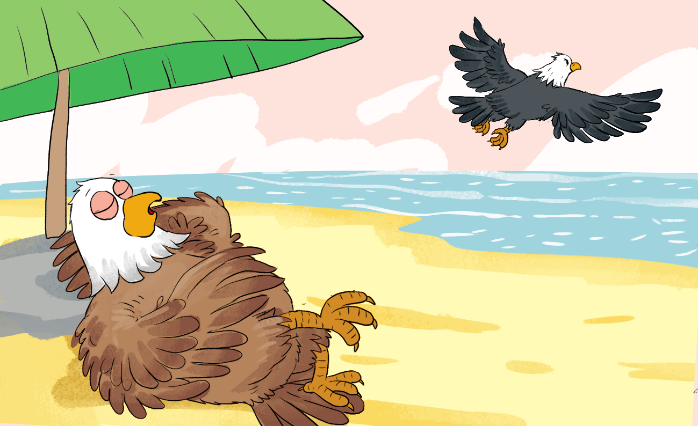
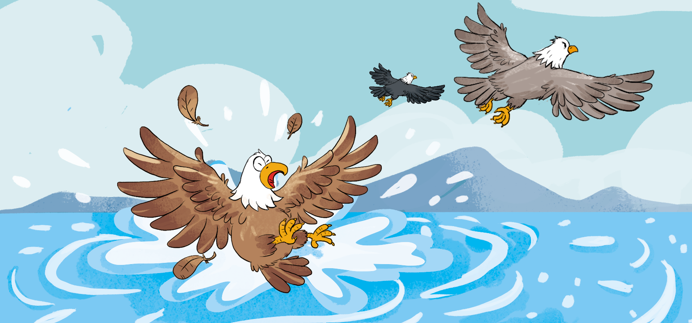

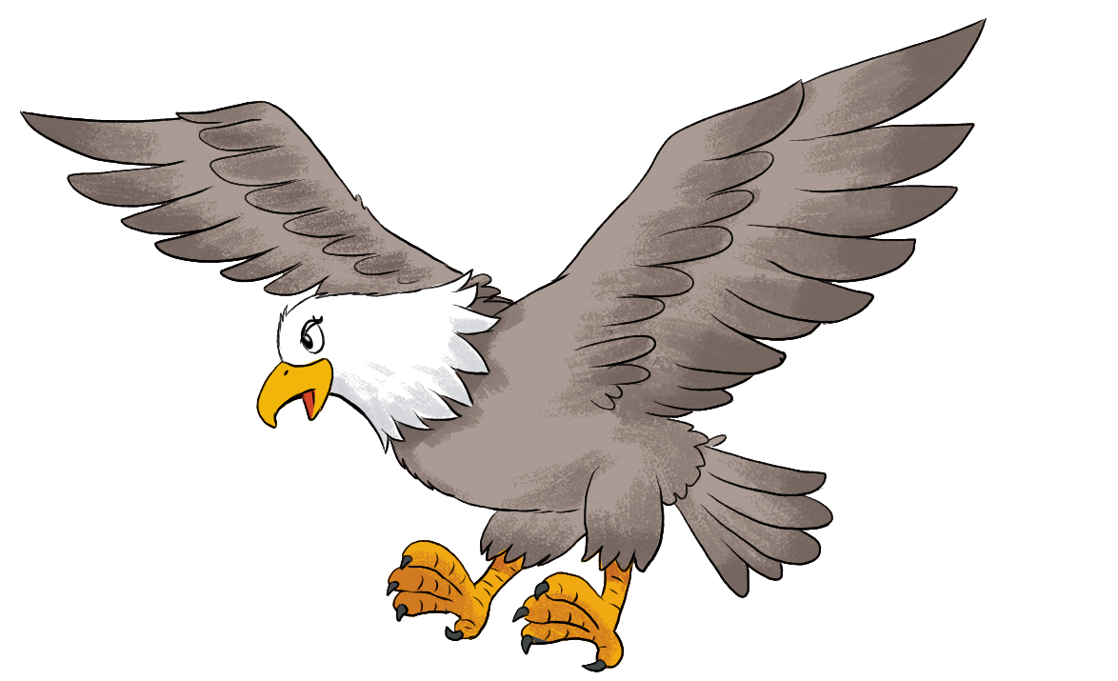
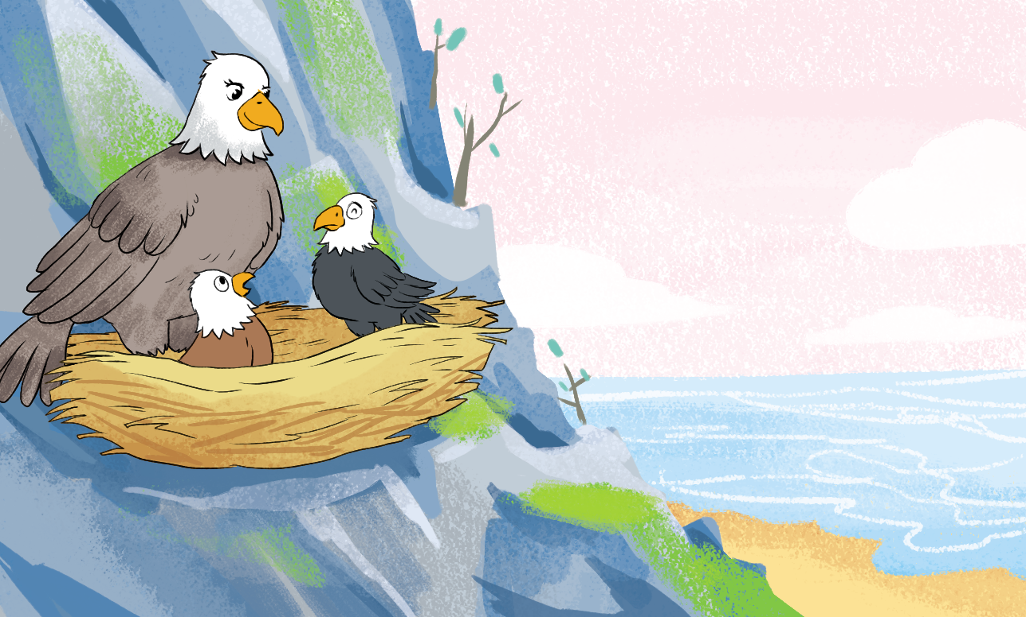
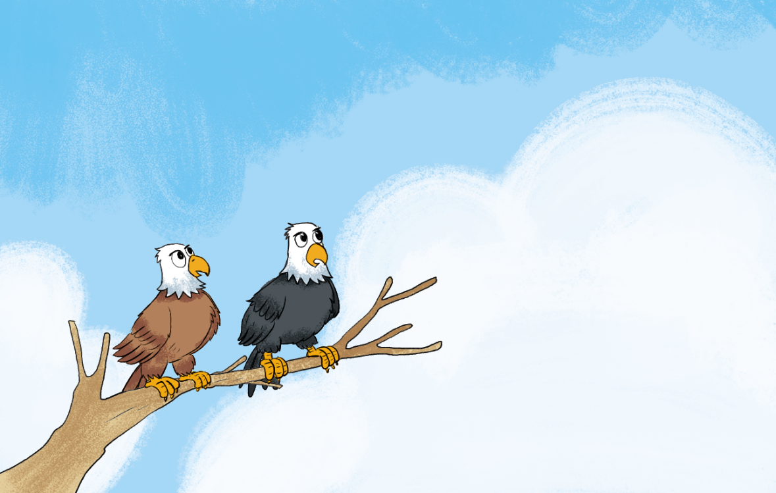

Cất cánh

Slide 10

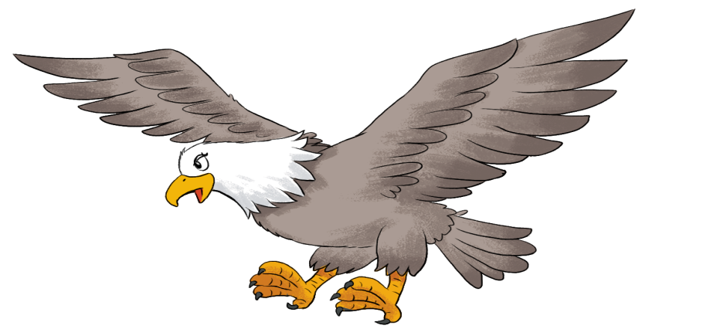

Tranh 1: Trên ngọn núi cao, sát bờ biển, có gia đình đại bàng dũng mãnh sinh sống.
Tranh 2: Muốn các con giỏi giang, đại bàng mẹ căn dặn: Các con hãy chăm chỉ luyện tập!

Slide 11


Tranh 3: Trên biển, đại bàng đen siêng năng tập bay, còn đại bàng nâu nằm ngủ.
Tranh 4: Sắp đến ngày bay qua biển, đại bàng mẹ hỏi các con: Các con tập luyện tốt chưa? Đại bàng nâu và đen đáp: Tốt rồi ạ!

Slide 12
Tranh 5: Ngày bay qua biển đã đến, đại bằng mẹ hô vang: Cất cánh nào các con! Đại bàng đen bay sát theo mẹ, đại bàng nâu run rẩy rồi rơi xuống biển sâu.

Slide 14



Đại bàng nâu đã nói dối mẹ điều gì?
Ngủ đã
Tốt rồi ạ!

Slide 15
Vì nói dối, đại bàng nâu đã nhận hậu quả như thế nào?

Slide 16
Vì nói dối mẹ nên đại bàng nâu đã bị rơi xuống biển.

Slide 17

? Theo em vì sao chúng ta không nên nói dối? Nói thật sẽ đem lại điều gì?
- Nói dối không những có hại cho bản thân mà còn bị mọi người xa lánh, không tin tưởng.
- Nói thật sẽ được mọi người tin tưởng, yêu quý, giúp đỡ.

Slide 18
LUYỆN TẬP

Slide 19

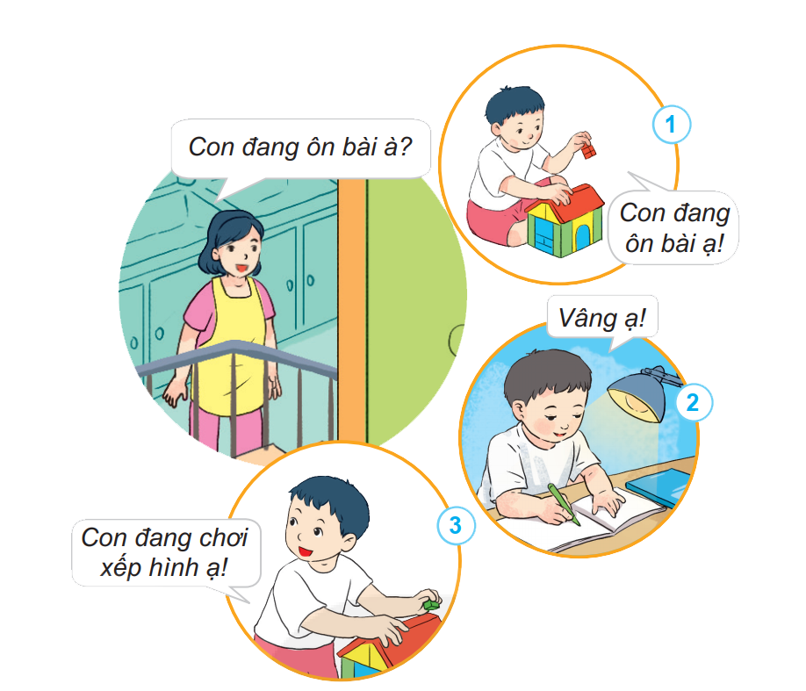
Em sẽ chọn cách nào? Vì sao?

Slide 20
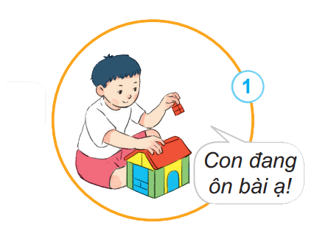
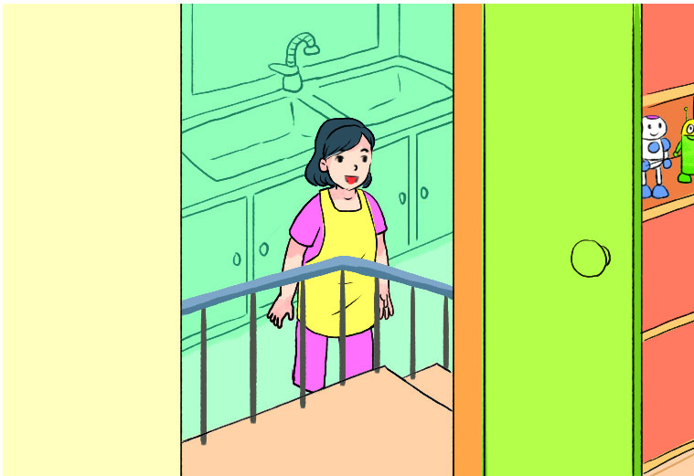
Em sẽ chọn cách nào? Vì sao?
Con đang ôn bài à?

Slide 21
Em sẽ chọn cách nào? Vì sao?
Con đang ôn bài à?

Slide 22
Em sẽ chọn cách nào? Vì sao?
Con đang ôn bài à?

Slide 23
Em sẽ chọn cách nào? Vì sao?

Slide 24


Chia sẻ cùng bạn
Các con đã bao giờ nói dối chưa?

Slide 25
VẬN DỤNG

Slide 26

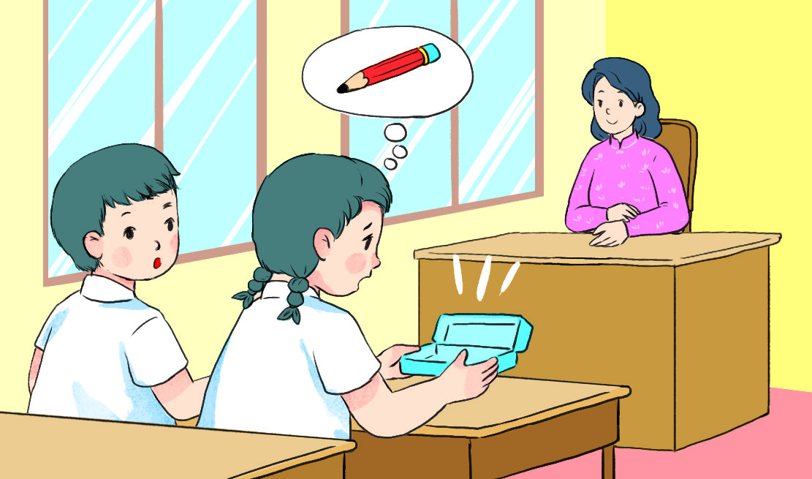
Em sẽ nói gì với cô giáo trong tình huống sau?
Cô kiểm tra đồ dùng học tập nhé!

Slide 27
Cách 1
Cách 2
Cách 3
Tớ sợ cô phê bình, cậu cho tớ mượn một cái bút chì nhé!
Thưa cô! Mẹ con không để bút chì vào cho con ạ!
Thưa cô! Con xin lỗi ạ, con để quên bút chì ạ!

Slide 28
Kết luận: Nói thật giúp ta tự tin và được mọi người yêu quý, tin tưởng, giúp đỡ, nhất là nói thật trong học tập giúp ta ngày càng học giỏi, tiến bộ hơn.

Slide 29
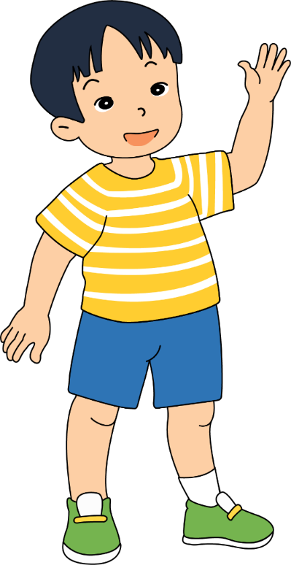
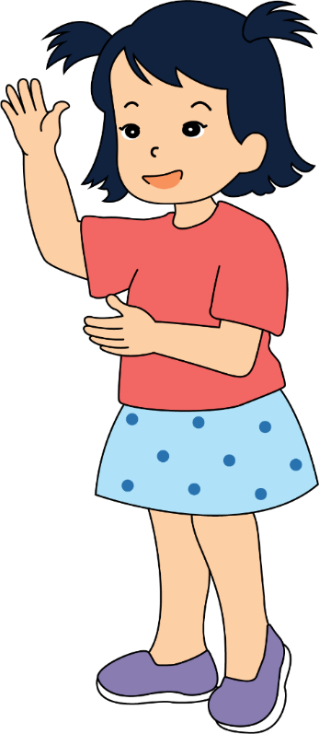
Em nói lời chân thật.

Slide 30
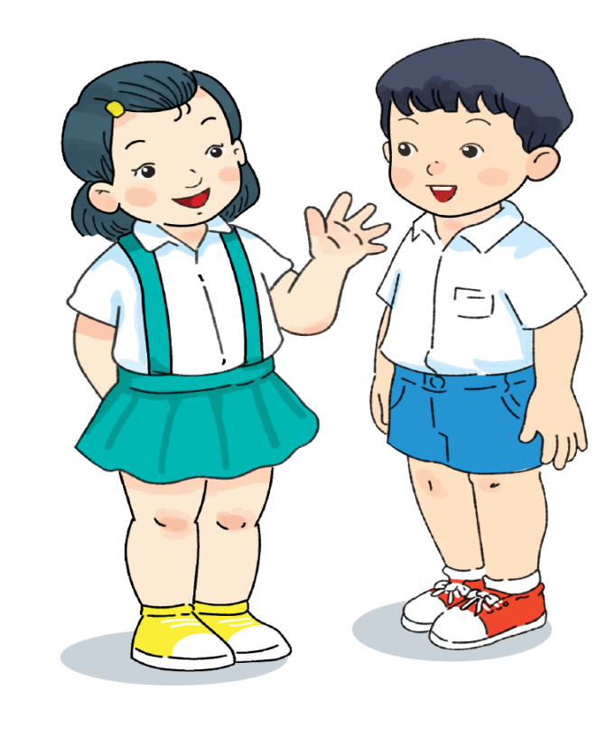
Miệng xinh lời nói thật thà
Thầy yêu, bạn mến, mẹ cha vui lòng.

Slide 31

Cảm ơn các em đã tham gia buổi học
Hẹn gặp lại!

Slide 32


